Slide 1
Novo MSI6
Sólidos geométricos
Planificação de sólidos

Slide 2

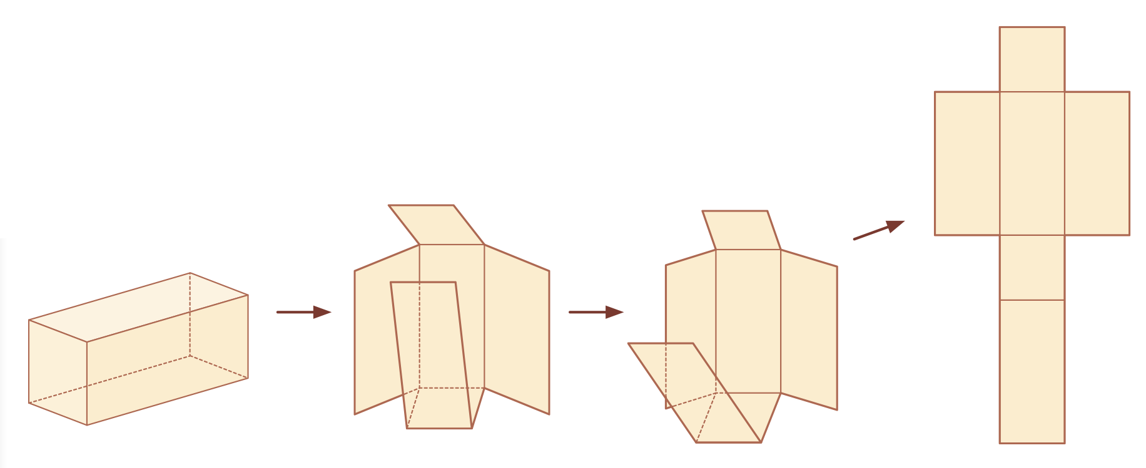
Planificações de sólidos
Planificações de sólidos
A caixa de cartão da figura tem a forma de um poliedro. Quando se desmonta esta caixa, obtém-se uma planificação do poliedro correspondente.
Novo MSI6

Slide 3
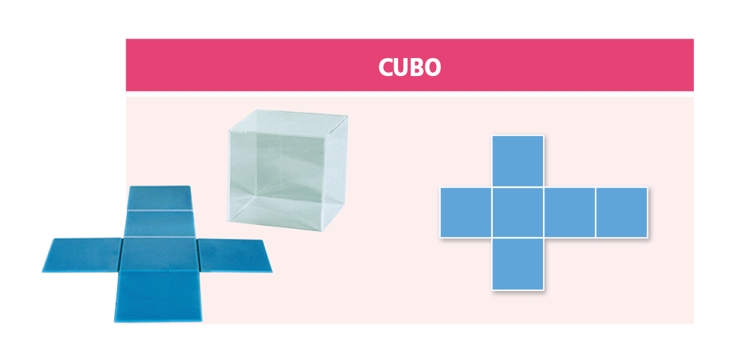
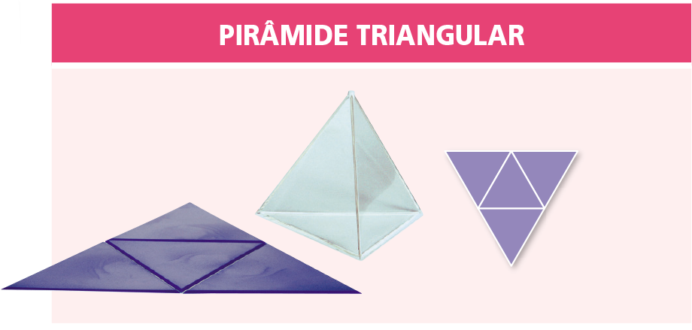
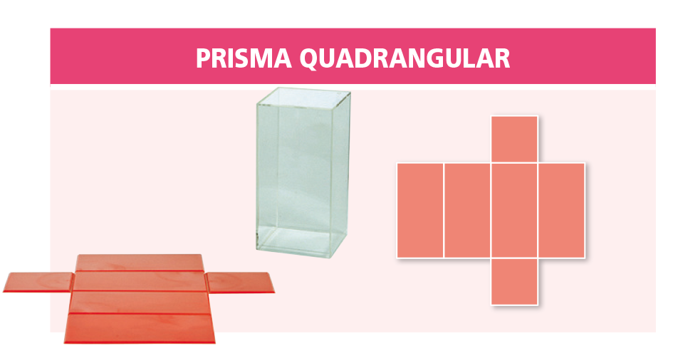
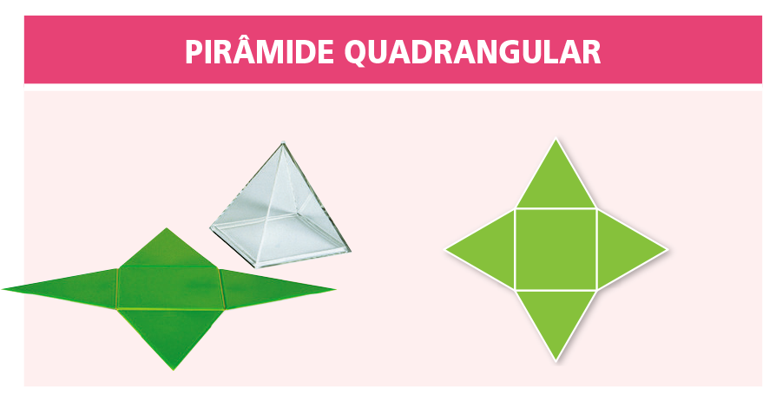
Planificações de sólidos
Planificações de sólidos
Por recorte, dobragem e colagem podemos obter o modelo do sólido geométrico que deu origem a uma dada planificação.
Novo MSI6

Slide 4
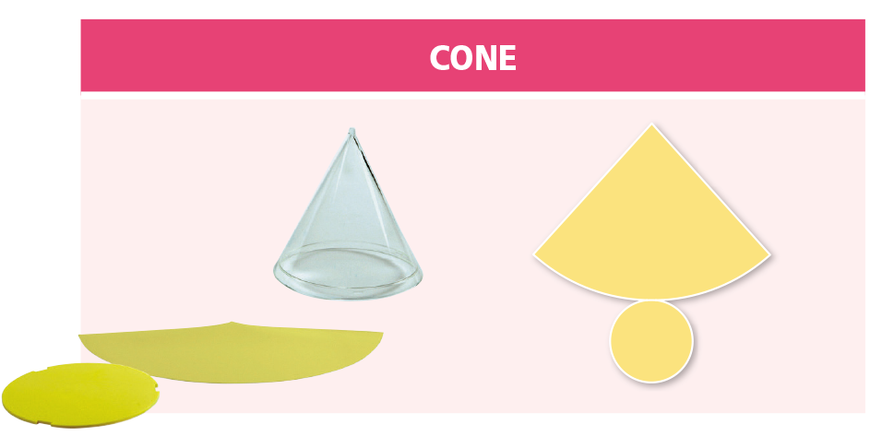
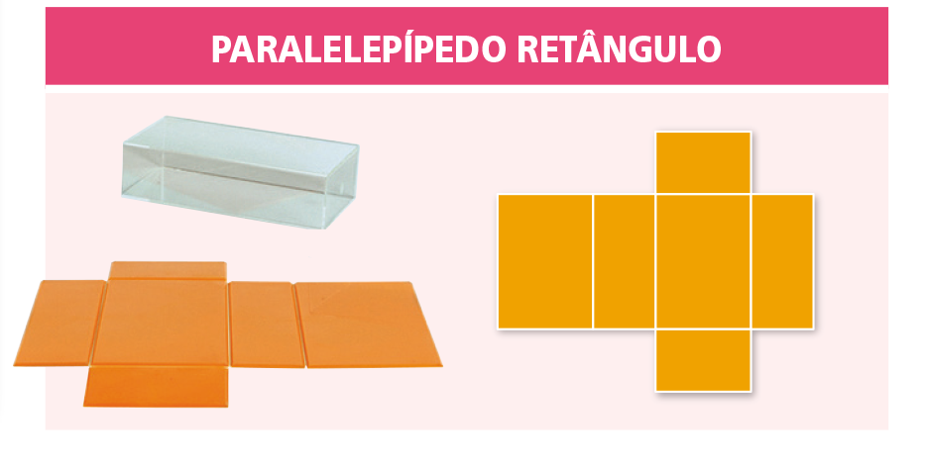
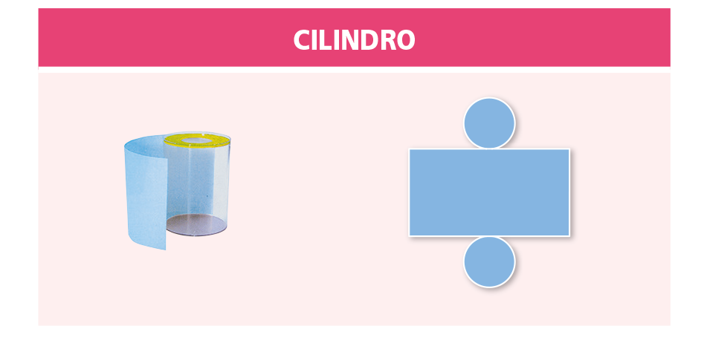
Planificações de sólidos
Planificações de sólidos
Por recorte, dobragem e colagem podemos obter o modelo do sólido geométrico que deu origem a uma dada planificação.
Novo MSI6

Slide 5

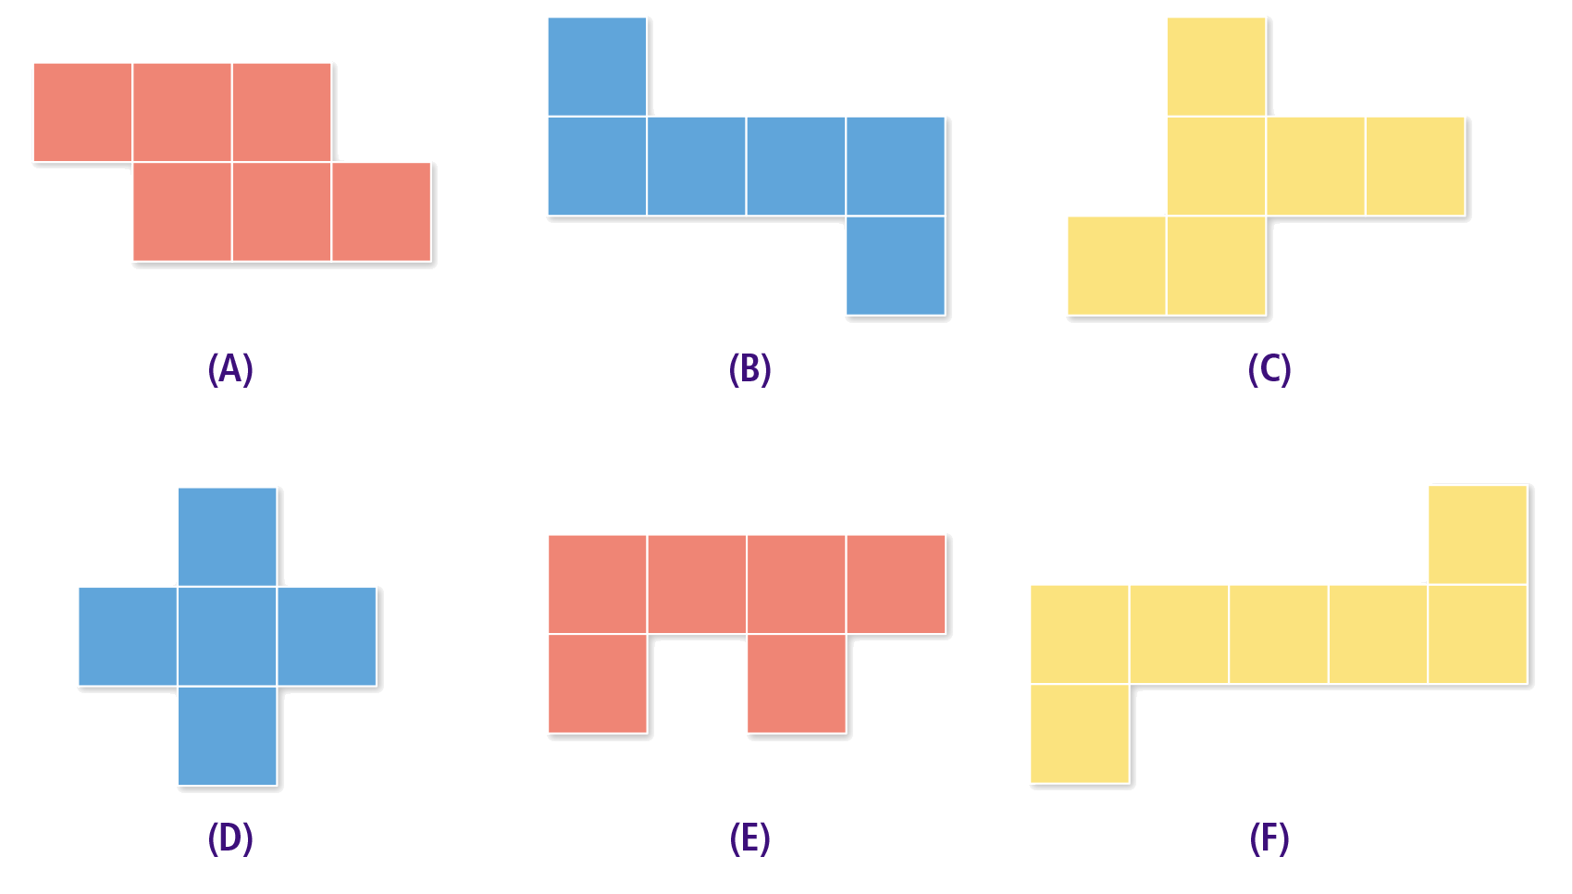
Planificações de sólidos
Observa as figuras que se seguem.
1. Identifica, entre as figuras anteriores, as que são planificações do cubo.
Novo MSI6

Slide 6
Planificações de sólidos
Observa as figuras que se seguem.
2. Assinala nas figuras que são planificações do cubo os lados dos quadrados que se vão unir na montagem.
Novo MSI6

Slide 7
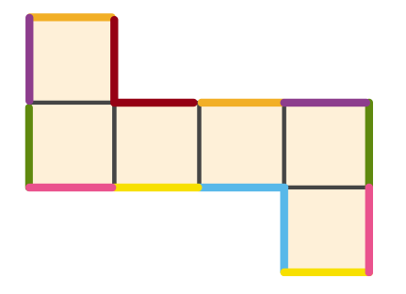
Planificações de sólidos
Resolução 2.:
Novo MSI6

Slide 8
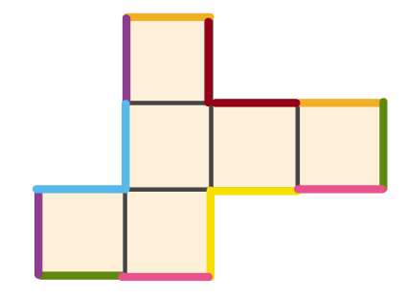
Planificações de sólidos
Resolução 2.:
Novo MSI6

Slide 9
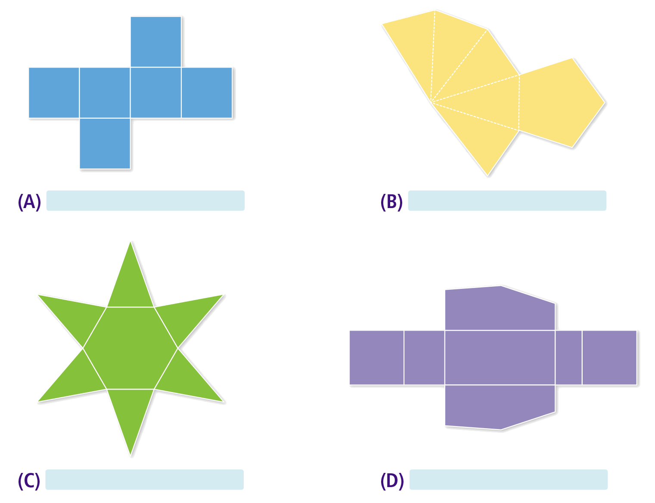
Planificações de sólidos
3. Identifica o sólido que corresponde a cada uma das planificações seguintes.
Cubo
Pirâmide pentagonal
Prisma pentagonal
Pirâmide hexagonal
Novo MSI6

